Slide 1


1º Status Report
Registro de Diplomas de IES
1

Slide 2

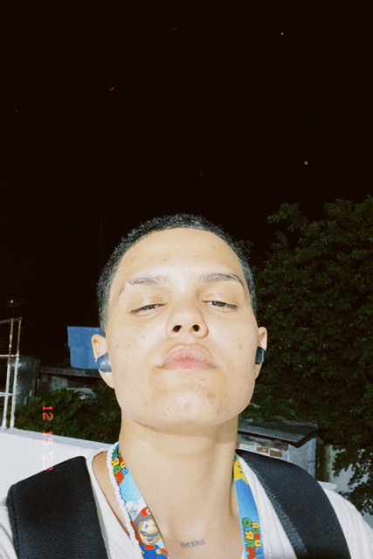
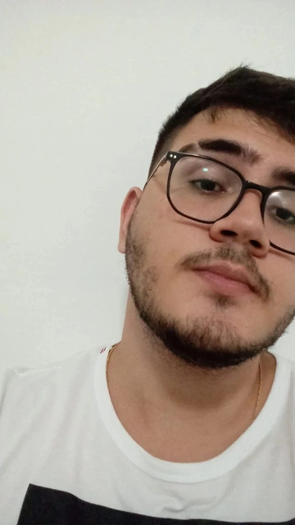
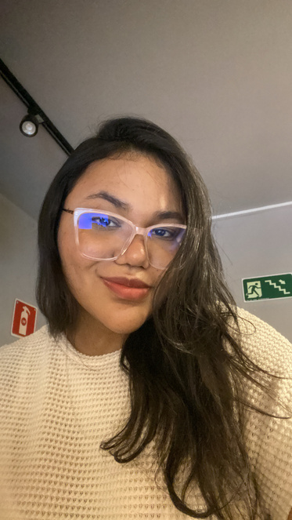

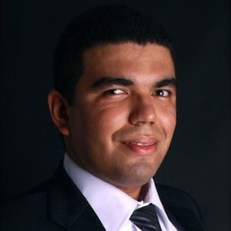
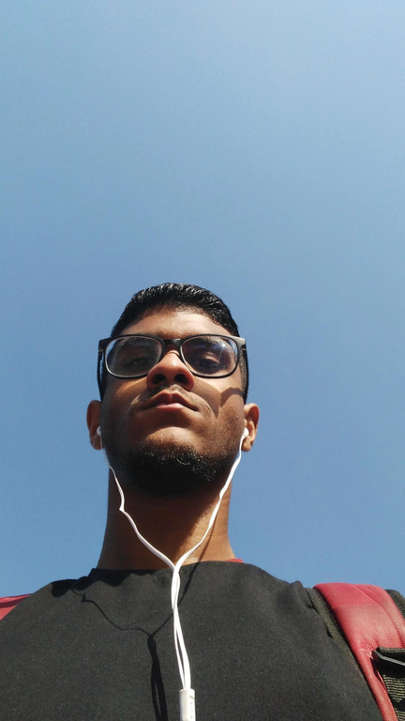
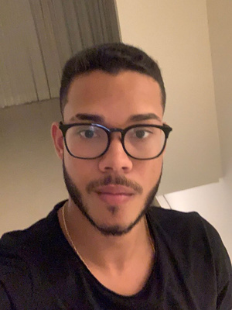
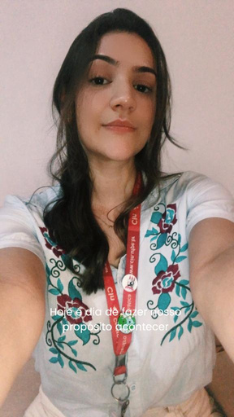
Felipe Vasconcelos
Gabriel Alves
Maria Eduarda
Marlos Ribeiro
KickOff - Maria Geyzianny
1 Status Report - Gabriel Alves
Pedro Souza
Matheus Augusto
Maria Geyzianny
2 Status Report - Pedro Souza
3 Status Report - Matheus Augusto
2

Slide 3


Vamos entender como tudo acontece?
Processo de EMISSÃO
Processo de REGISTRAÇÃO
O que é?
O que é?
Ato de elaborar e assinar os documentos de Histórico, Documentos Pessoais e Diploma
Ato de Verificação e registro legal dos documentos emitidos anteriormente
Quem realiza?
Quem realiza?
Responsável acadêmico e Gestor maior da instituição emissora
Responsável pelo registro e Responsável Maior da instituição registradora.
Todas as faculdades/universidades são responsáveis por emitir diplomas.
Não são todas as faculdades/universidades são responsáveis por registrar diplomas.
3

Slide 4




Qual serviço se encontra nosso problema?
Processo de EMISSÃO + REGISTRAÇÃO
Processo de REGISTRAÇÃO de Diplomas Externos
Fora do escopo do projeto
Alunos da UFPE
Faculdades Conveniadas
4

Slide 5






RELAÇÃO B2B
Processo de
EMISSÃO
Processo de REGISTRAÇÃO
Somente após o acordo de convênio é que começam as solicitações para os registrações de diplomas externos.
5

Slide 6


RELAÇÃO B2B
Processo de
EMISSÃO
Vocês podem registrar meus diplomas emitidos?
Processo de REGISTRAÇÃO
Sim, mas não temos uma plataforma para receber suas emissões, qual plataforma vocês utilizam?
Eu utilizo a p4
Eu utilizo a p3
Eu utilizo a p1
Eu utilizo a p2
6

Slide 7




Vamos entender como tudo acontece?
Processo de
EMISSÃO
Processo de REGISTRAÇÃO
Será um desafio, mas me passem cada login que iremos ficar de olho em cada solicitação
Eu utilizo a p3
Eu utilizo a p4
Eu utilizo a p2
Eu utilizo a p1
Acessa e verifica se há
13K atendidos por ano
70 IES (Logins)
7
Setor de Divisão de Diplomas Externos
(contém 4 membros e Chefe Jociel)

Slide 8

Desafio de GRANDE valor
Processo de
EMISSÃO
Processo de REGISTRAÇÃO
Eu utilizo a p3
Eu utilizo a p4
13K atendidos por ano
Eu utilizo a p2
Eu utilizo a p1
Diploma emitido sem uma registração é apenas um papel.
Diploma registrado valida o fim da jornada
70 IES (Logins)
8

Slide 9

Desafio de GRANDE valor
Processo de
EMISSÃO
Processo de REGISTRAÇÃO
Eu utilizo a p3
Eu utilizo a p4
13K atendidos por ano
Eu utilizo a p2
Eu utilizo a p1
1 Diploma registrado = R$ 60,00
13K Diplomas registrados = R$ 780K por ano
70 IES (Logins)
9

Slide 10

Problemas que UFPE enfrenta
Multiplicidade de sistemas e validação manual de diplomas
Risco de confiança em sistemas terceiros
Potenciais inconsistências nos dados registrados
Surgimento de novos sistemas
10

Slide 11
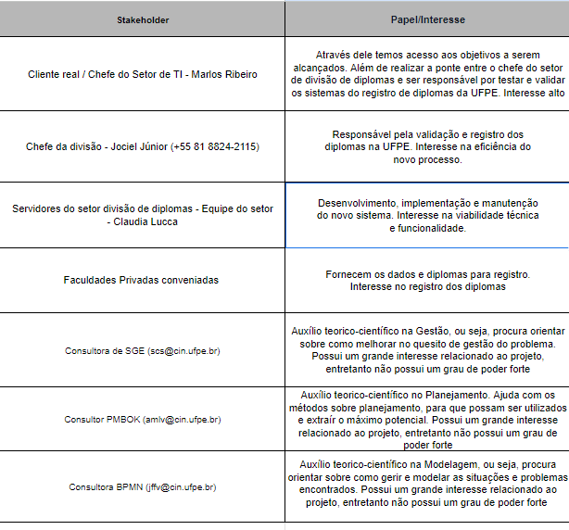
Tabela de stakeholders
11

Slide 12

Modelagem
Formação de convênio e teste de sistema
12

Slide 13
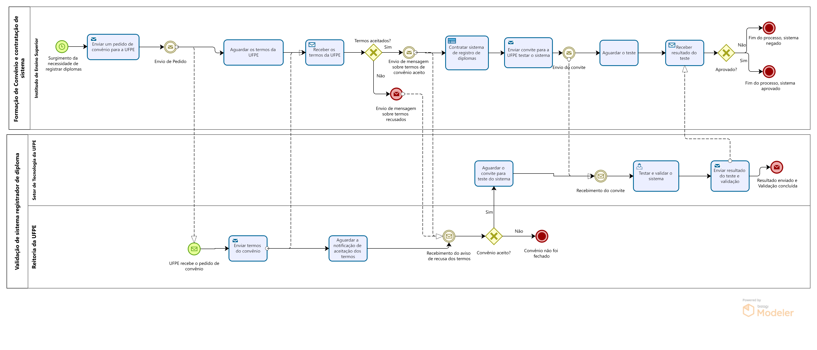

Slide 15
Modelagem
Registro de Diploma
15

Slide 16
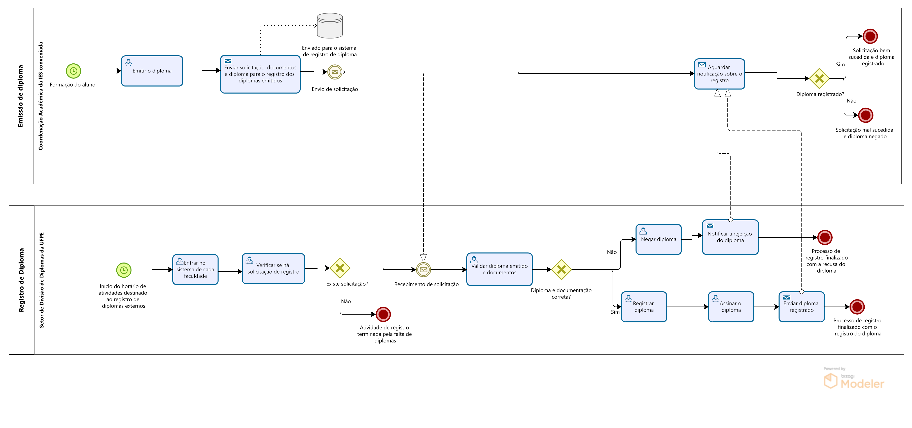

Slide 18
Planejamento e Gerenciamento do Projeto
16

Slide 19

Planejamento - Processo
Planejamos
Realização de 2 reuniões semanais (síncrona e assíncrona);
3 reuniões com o Cliente real - Marlos;
2 reuniões com o chefe da divisão de setor de diplomas;
Reunião com o representante da Instituição Externa - FPS;
Fazer um estudo focado nos requisitos técnicos e funcionais para a confecção de um sistema.
17

Slide 20

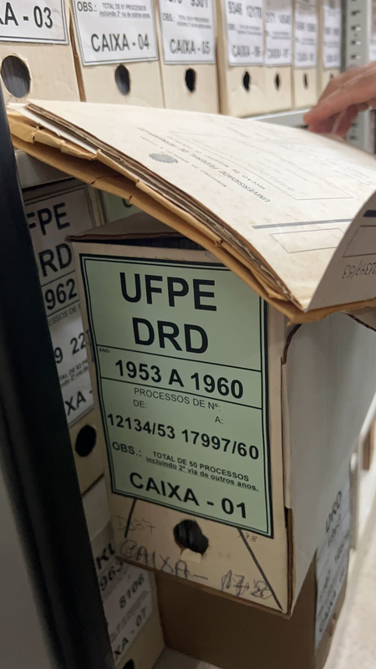
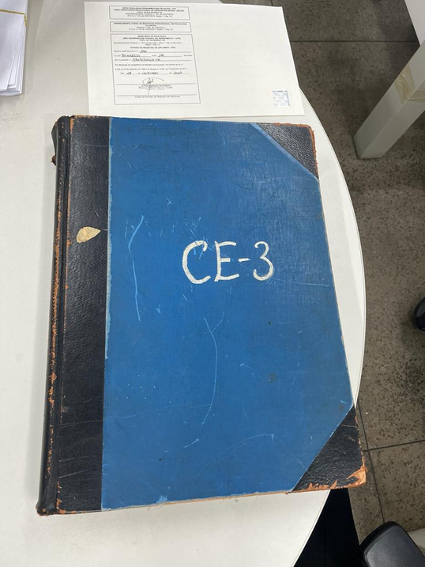

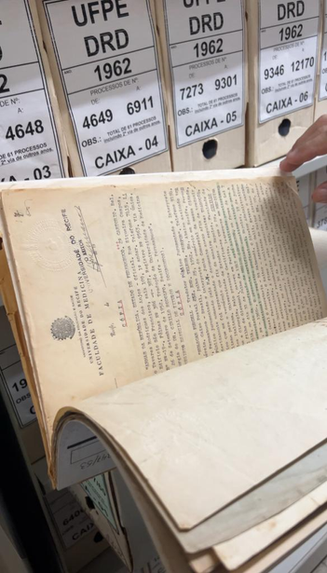
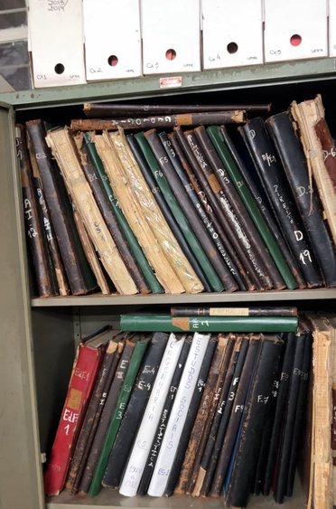
Planejamento - Processo
Realizamos
Visita ao setor de Divisão de Diplomas
18

Slide 21

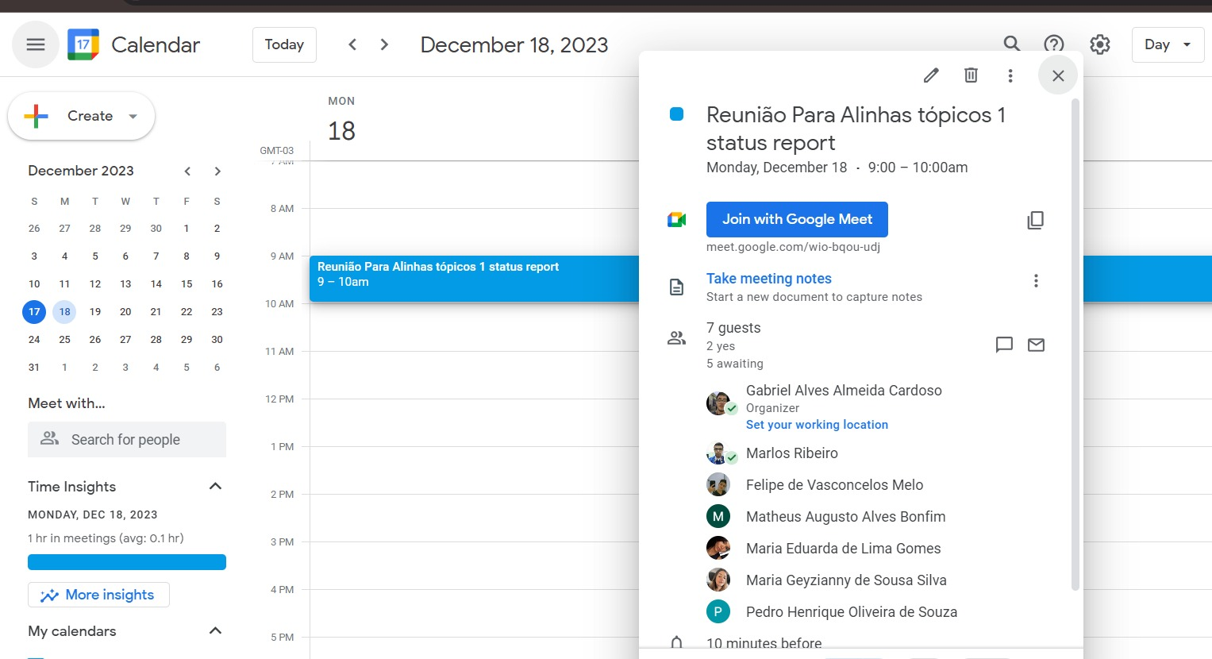
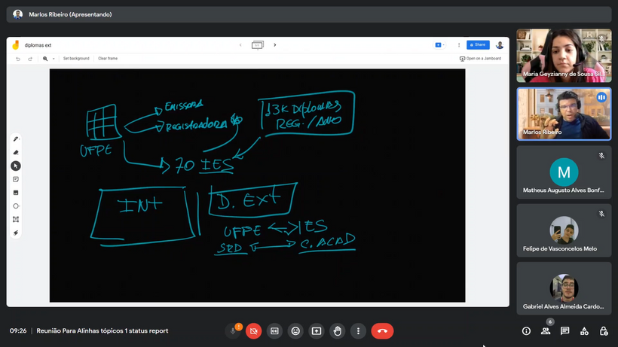

Planejamento - Processo
Realizamos
Reuniões de acompanhamento e coleta de feedback contínuo.
19

Slide 22

Metodologia de Projeto
O que deu certo?
O que deu errado?
Realização de 2 reuniões semanais (síncrona e assíncrona);
3 reuniões com o Cliente real - Marlos;
Reunião com o chefe da divisão de setor de diplomas;
Trabalho com base nas metodologias definidas pela equipe.
Dificuldades de entendimento por parte do setor divisão de diplomas a respeito da dimensão do problema;
Fuga do escopo principal do projeto durante a reunião com o setor divisão de diplomas;
Apenas uma reunião com o setor de divisão de diplomas.
Ausência de uma reunião com o representante da FPS, IES externa.
20

Slide 23
Pontos Fortes X Pontos Fracos
Pontos Fortes
Pontos Fracos
Envolvimento do cliente e feedback sobre o projeto;
Engajamento com o chefe da divisão;
Flexibilidade de Comunicação;
Entendimento dos problemas da divisão de registro de diplomas;
Sprints bem estruturadas e realizadas com base nas metodologias do time.
Complicações para marcar reuniões com o chefe da divisão;
Dificuldades para marcar um horário fixo de reuniões entre os membros da equipe;
Não realização de reunião com coordenador acadêmico da faculdade externa (FPS)
21

Slide 24

Pontos de Melhoria
Pontos de Melhoria
Ajustar um horário fixo para realizar as reuniões;
Realizar mais encontros com o chefe da divisão de diplomas;
Conseguir marcar uma reunião com o coordenador acadêmico da faculdade externa (FPS);
Aprimorar cada vez o alinhamento com o cliente real.
22

Slide 25
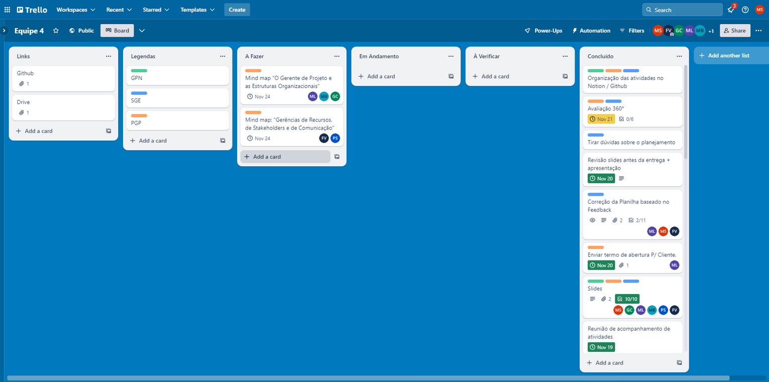

Planejamento - Método
Ciclos Iterativos de Desenvolvimento: KANBAN + SCRUM
23

Slide 26


Planejamento - Método
Sprint 1
Sprint 2
Ciclos Iterativos de Desenvolvimento: SCRUM
23/11- Planning - Equipe;
29/11 - Interação - com a Divisão de Registros;
04/12 - Review - com o Cliente;
12/12 - Retrospectiva - Equipe;
15/12- Planning - Equipe;
18/12 - Interação - com o Cliente;
19/12 - Review - 1º Status Report;
21/12 - Retrospectiva - Equipe;
24

Slide 27
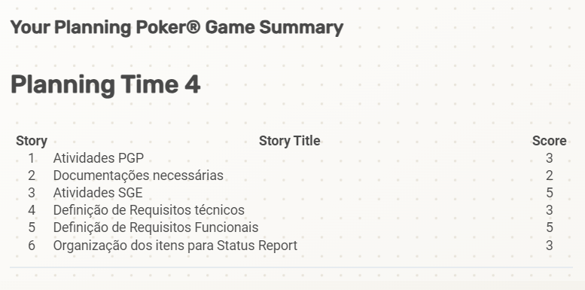

Planejamento - Método
Planning Poker
25

Slide 28
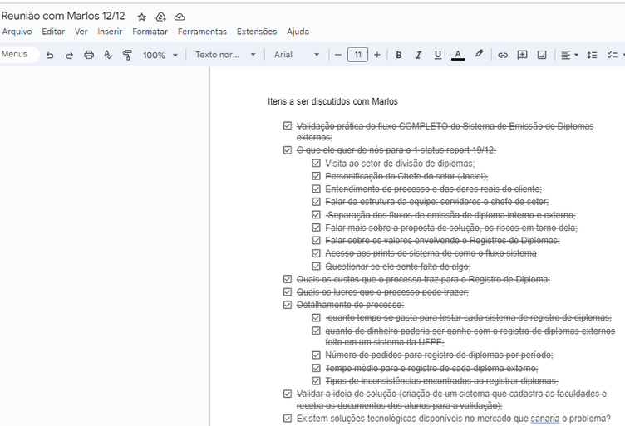
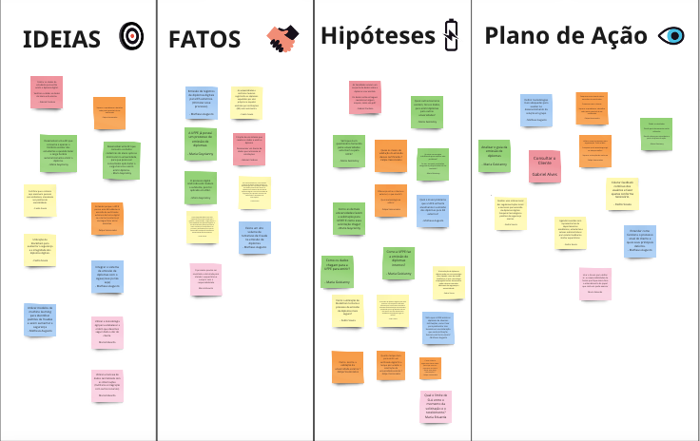


Planejamento - Método
Documentação - Brainstorming e Organização para reuniões
26

Slide 29
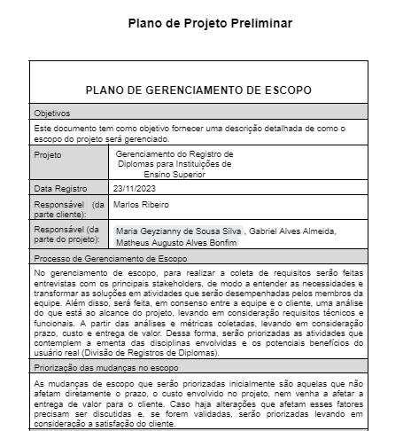
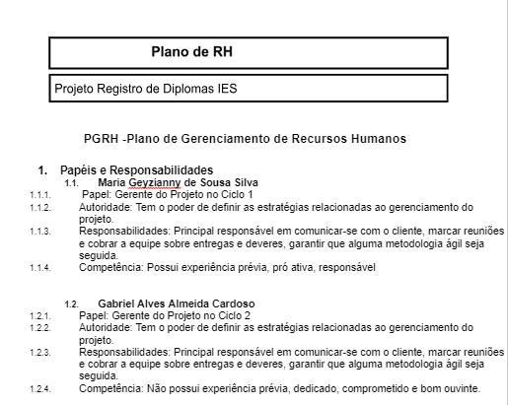
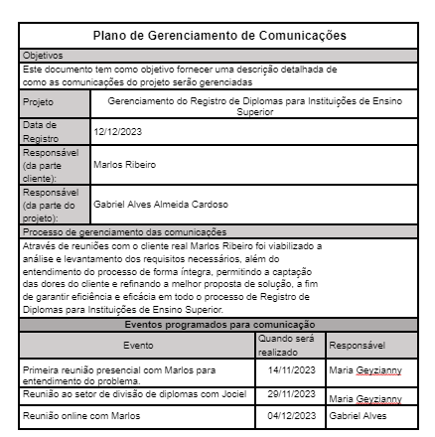


Planejamento de Projeto Preliminar
27

Slide 30
Agradecemos pela atenção!
Felipe de Vasconcelos,
Maria Eduarda ,
Maria Geyzianny,
Matheus Augusto,
Gabriel Alves,
Pedro de Souza
28
Felipe de Vasconcelos Melo, Maria Eduarda de Lima Gomes, Maria Geyzianny de Sousa Silva, Matheus Augusto Alves Bonfim, Gabriel Alves Almeida Cardoso, Pedro Henrique Oliveira de Souza

